Slide 1
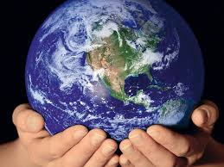
Dan planeta Zemlje
Autorica: Lucija Vidaković

Slide 2
Dan planeta Zemlje obilježava se 22.4.
Cilj Dana planete Zemlje je očuvati prirodu.
Očuvati drveće i još mnogo toga.

Slide 3
Očuvajte prirodu!

Slide 4
Ne uništavajte ju!

Slide 5
Zagrlite je!

Slide 6
Pazite na nju!

Slide 7
Vrijeme je za KVIZ!

Slide 8
Kojeg je datuma Dan planeta Zemlje?
A) 8.8
B) 12.4
C) 22.4
D) 10.1

Slide 9
Zašto slavimo Dan planeta Zemlje?
A) da očuvamo prirodu
B) zato što nam treba
C) zato što nam je dosadno

Slide 10
Važnije je…
A) zagađivati prirodu
B) čistiti prirodu

Slide 11
Čestitam, uspjeli ste!

